Slide 1
現代密碼學
F74045018 廖其忻

Slide 2
對稱式加密
非對稱式加密

Slide 3
對稱式加密
加密和解密時使用相同的密鑰

Slide 4
分組密碼
流密碼

Slide 5
流密碼 Stream Cipher
不會把明文切分為區段
把密匙延展為無限長（長度可以變），
變成keystream
利用XOR運算產生密文

Slide 6
一次加密一個位元或是位元組
所以密文大小等於明文
優點：速度快、不會產生重複的密文
缺點：位元隨機產生的頻率可以被分析

Slide 7
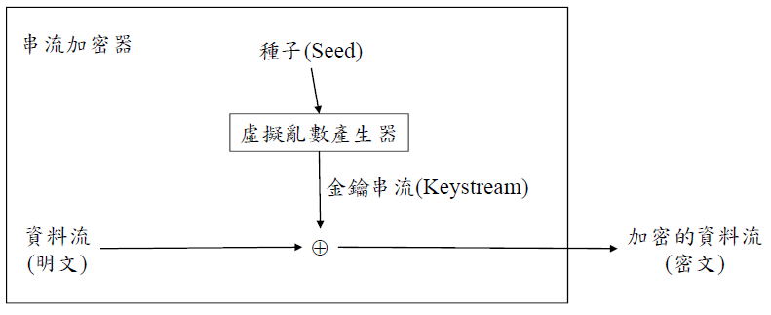
長週期
平均分佈
不可預測
線性複雜度高

Slide 8
Pseudo random number generator (prng)
密鑰(secret key)：短的
Prng將密鑰展開成金鑰串流(key stream)
雙方必須擁有相同的secret key 並使用相同的演算法解密才能將secret key展開為亂數序列(pseudorandom sequence )

Slide 9
One time pad
Code book
  一次性
    對非關係人保密
    使用後應當銷毀
  隨機產生
  與被加密的明文等長

Slide 10
將一次性密碼本裡的字母，與被加密文件的字母給依序按某個事先約定的規定一一相混

Slide 11
採自Wikipedia
明文：this is an example ->
19 7 8 18 8 18 0 13 4 23 0 12 15 11 4
Codebook: MASKL NSFLD FKJPQ ->
12 0 18 10 11 13 18 5 11 3 5 10 9 15 16
31 7 26 28 19 31 18 18 15 26 5 22 24 26 20

Slide 12
Mod 26->
5 7 0 2 7 5 8 8 11 0 5 22 24 0 20
FHACHFIILAFWYAU

